Slide 1
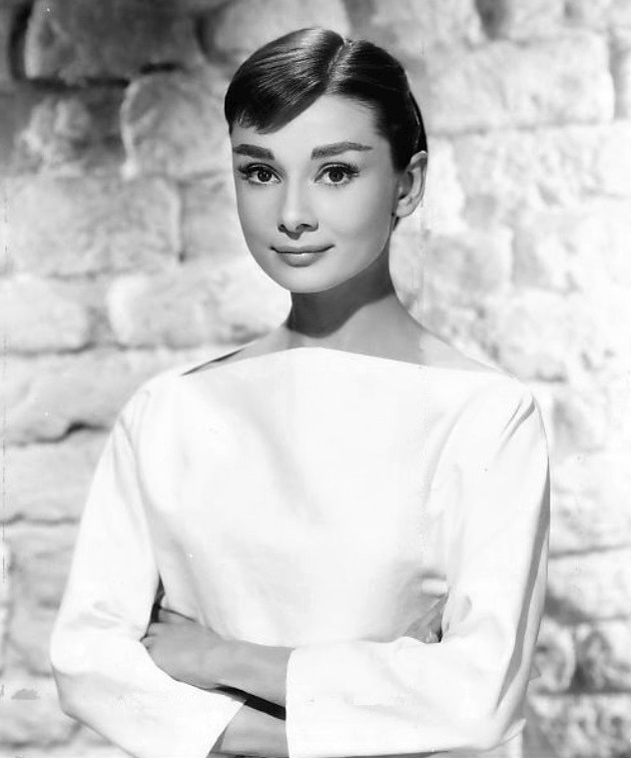

Superbe
Audrey Hepburn
Proposé par Jackdidier

Slide 2
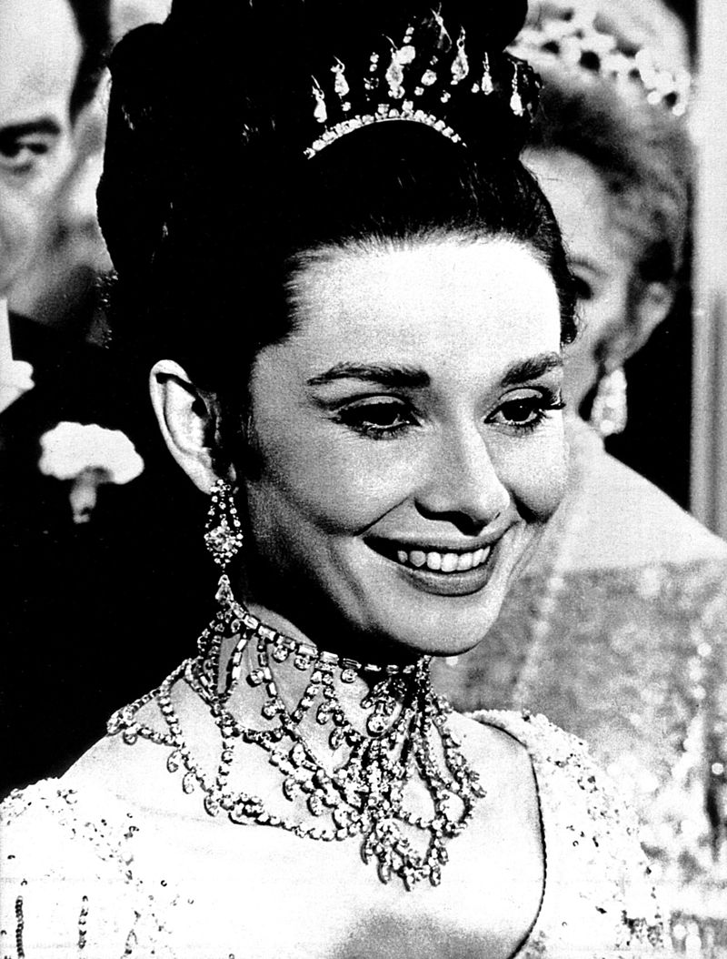
Audrey HEPBURN
Mannequin et Actrice
née à Ixelles (Belgique) en 1929
décédée en Suisse en 1993 à 63ans
Carrière de Star
Simplicité, générosité, beauté.
Exposition à LONDRES, rétrospective de clichés à la
National Portrait Gallery.

Slide 3
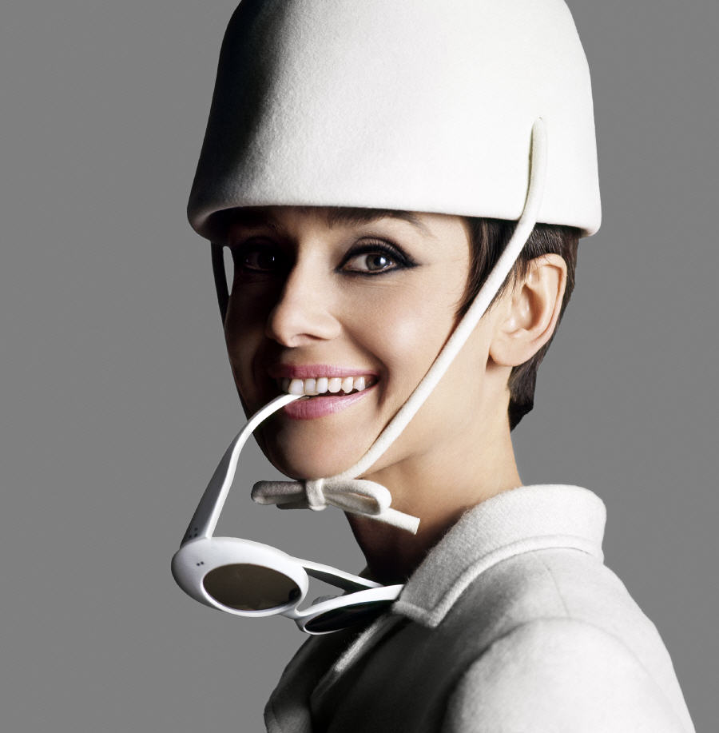
La Grâce
Icône du cinéma
Muse des photographes
ici en Givenchy et lunettes Olivier Goldsmith
Cliché de Douglas Kirkland en 1966

Slide 4
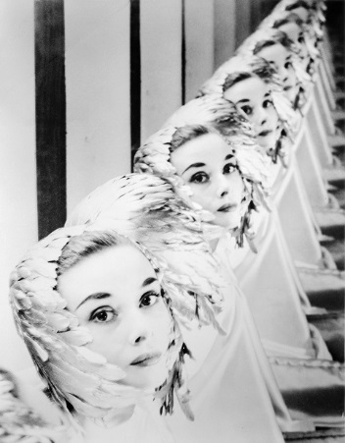
Incroyable photogénie
avec une beauté diaphane
Cliché de Erwin Blumenfeld
en 1952

Slide 5
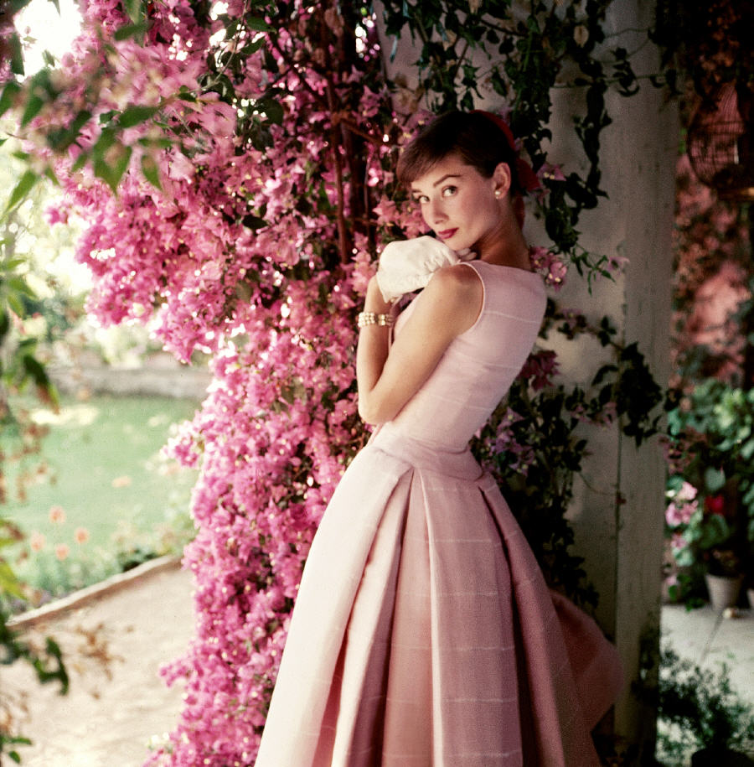
Pose en Givenchy pour le photographe
Norman Parkinson
en 1955
Beauté mutine

Slide 6
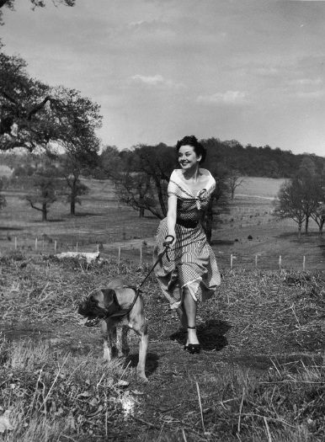
Promenade champêtre avec son chien
dans le Richmond Park de Londres
par Bert Hardy en 1950
Après sa carrière de star elle s’est consacrée à l’humanitaire
Générosité.

Slide 7
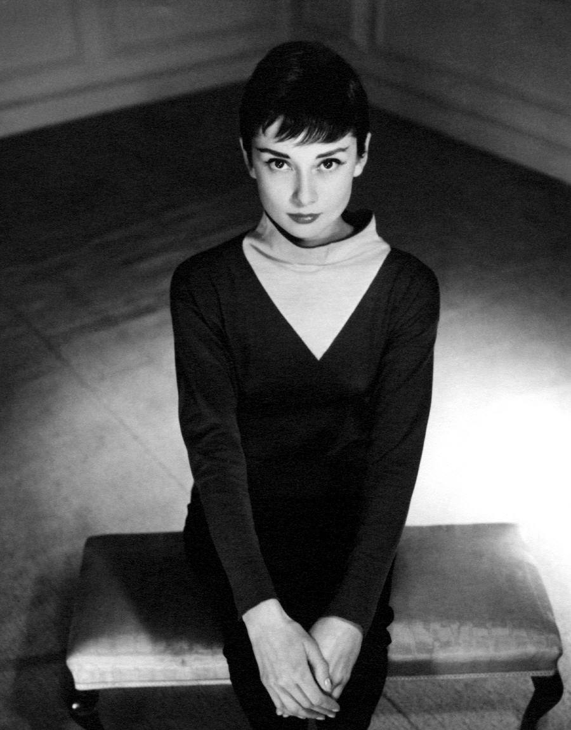
Féminine et Moderne
avec sa silhouette menue
Cliché de Antony Beauchamp
en 1955

Slide 8
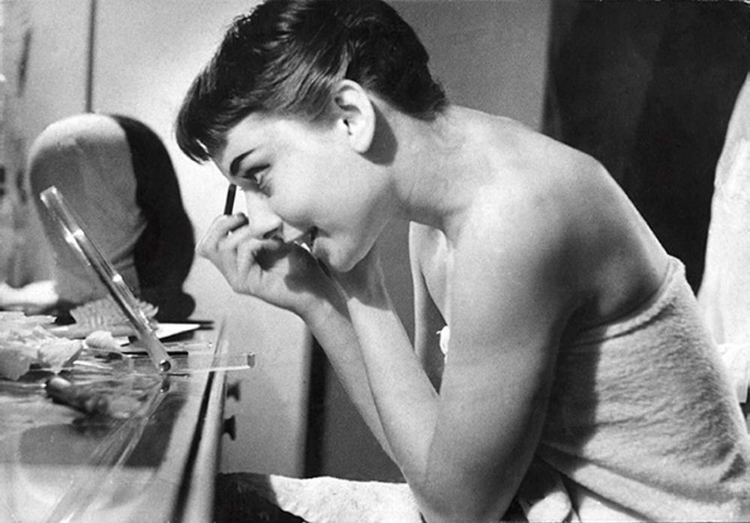
Cliché Georges Douglas
Séance maquillage à Broadway dans sa loge (vedette de Gigi) en 1952

Slide 9
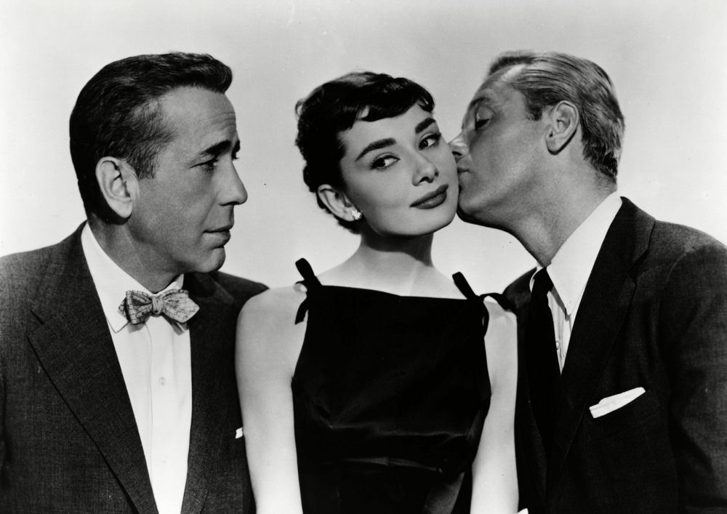
Triangle amoureux en 1954, elle incarne Sabrina avec William Holden et Humphrey Bogart.

Slide 10
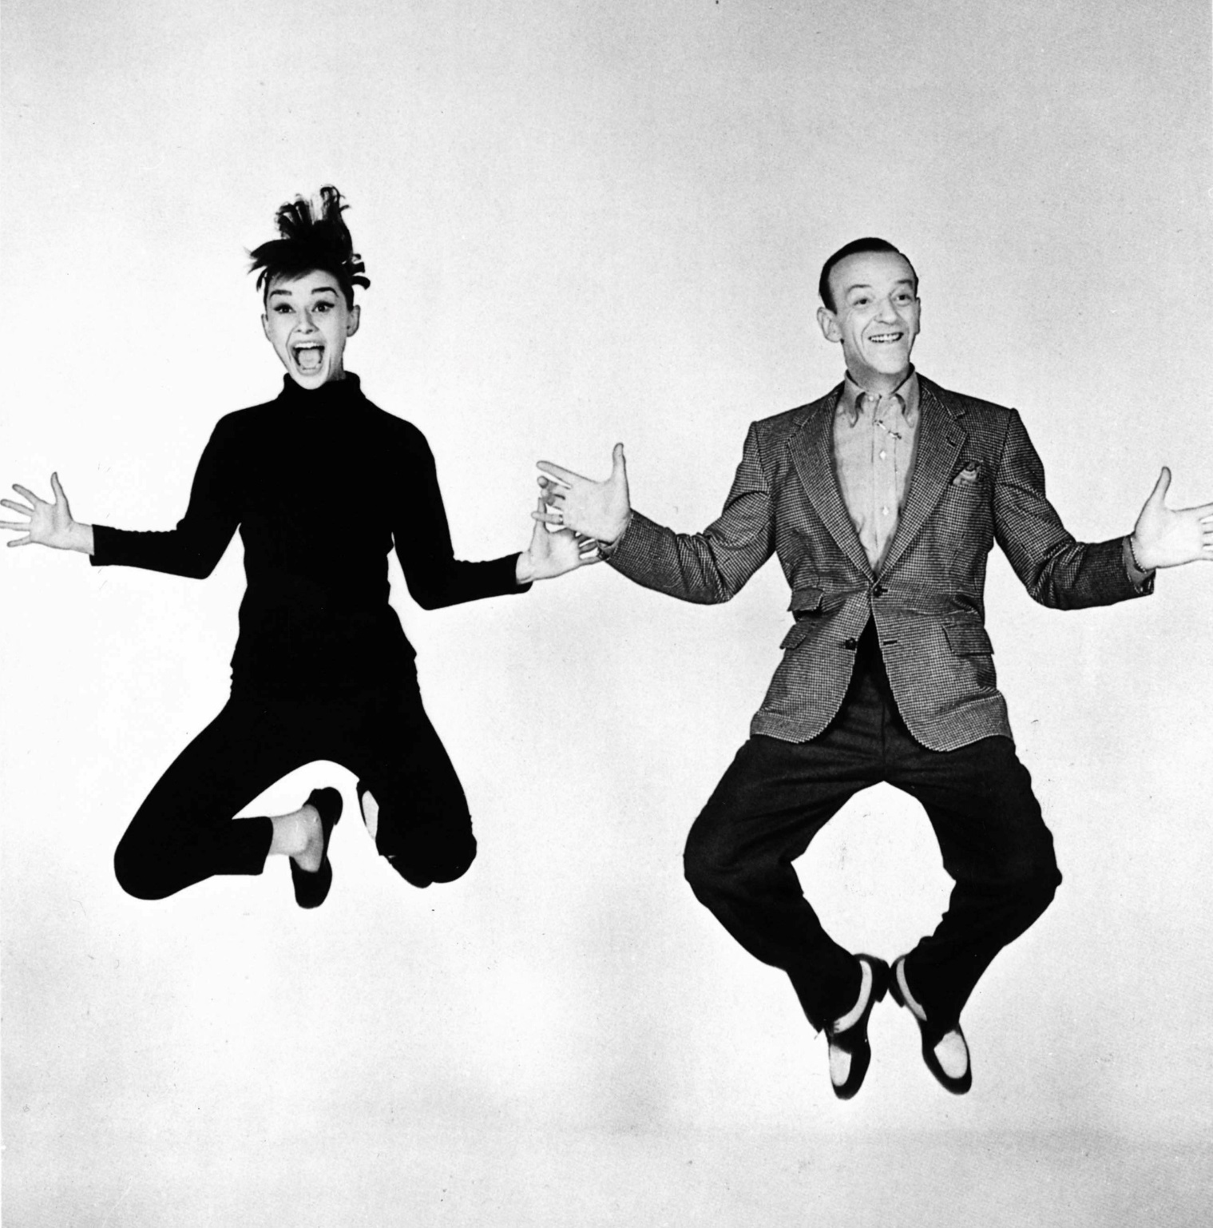
Drôle de Frimousse en 1957 avec Fred Astaire

Slide 11
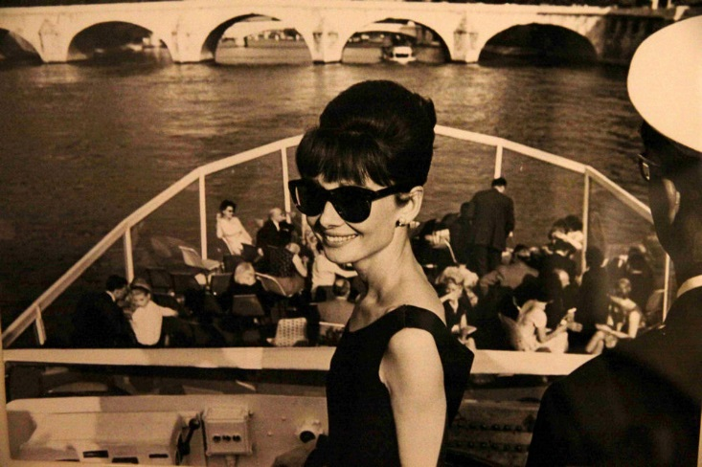
à Paris ,sur la Seine pour le tournage de ‘Charade’ en 1963

Slide 12
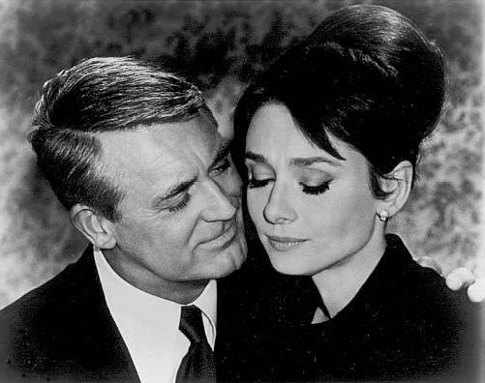
avec Gary Grant en 1963 dans le film ‘Charade’

Slide 13
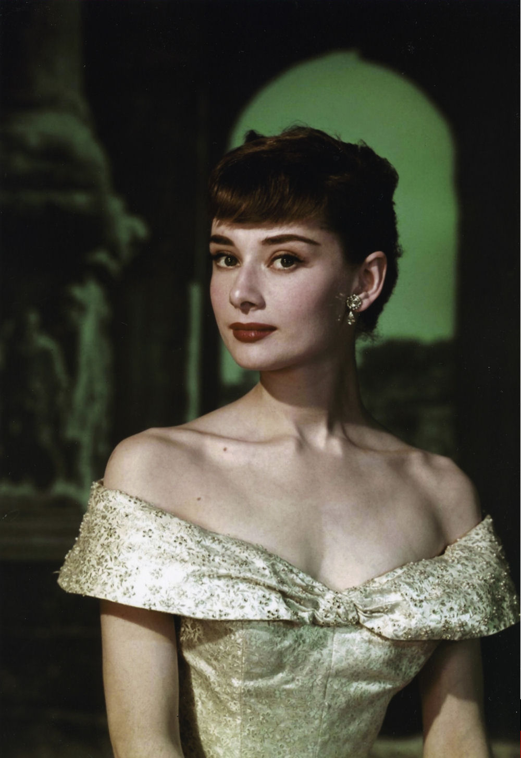
Dans le rôle d’un Princesse Rebelle en 1953
dans le film :
Vacances Romaines

Slide 14
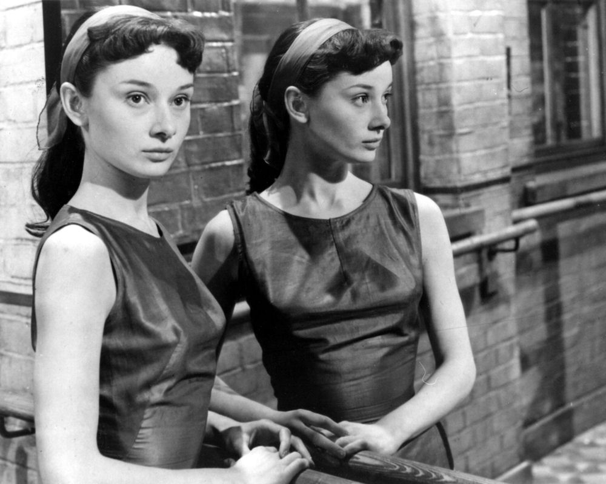
Début de danseuse en 1952 dans le film ‘Secret People’

Slide 15
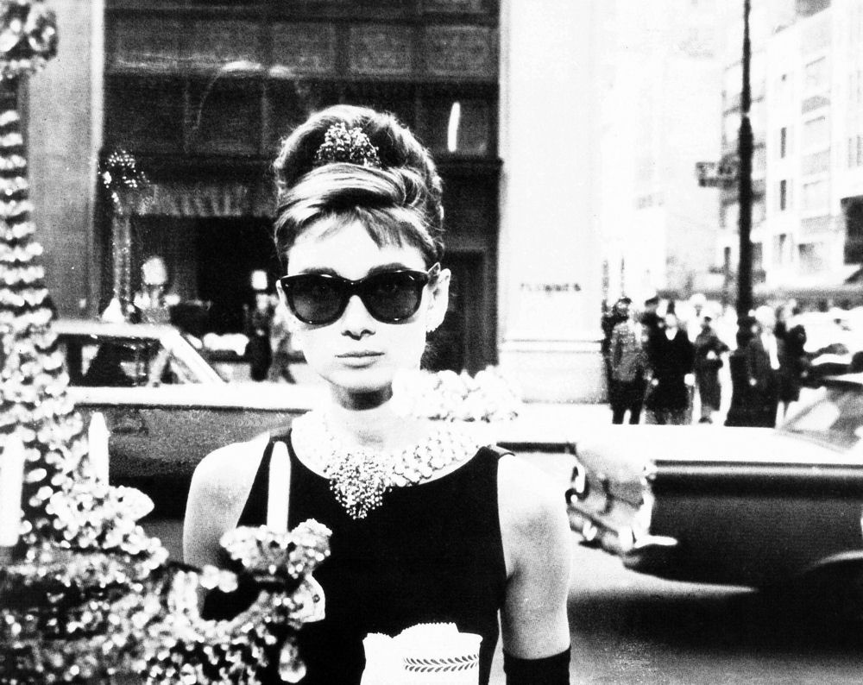
Egérie de Givenchy au charisme atypique

Slide 16
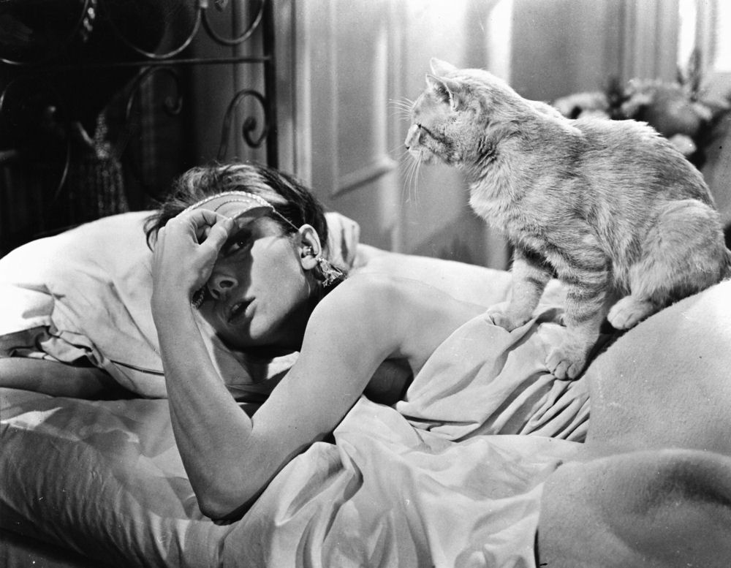
Le plus connu de ses films ‘ Diamants sur Canapé’

Slide 17
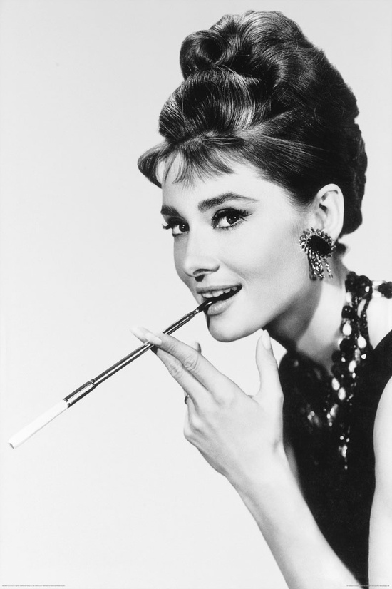
petite pause cigarette
(Diamants sur Canapé)
Musique du film en fond sonore

Slide 18
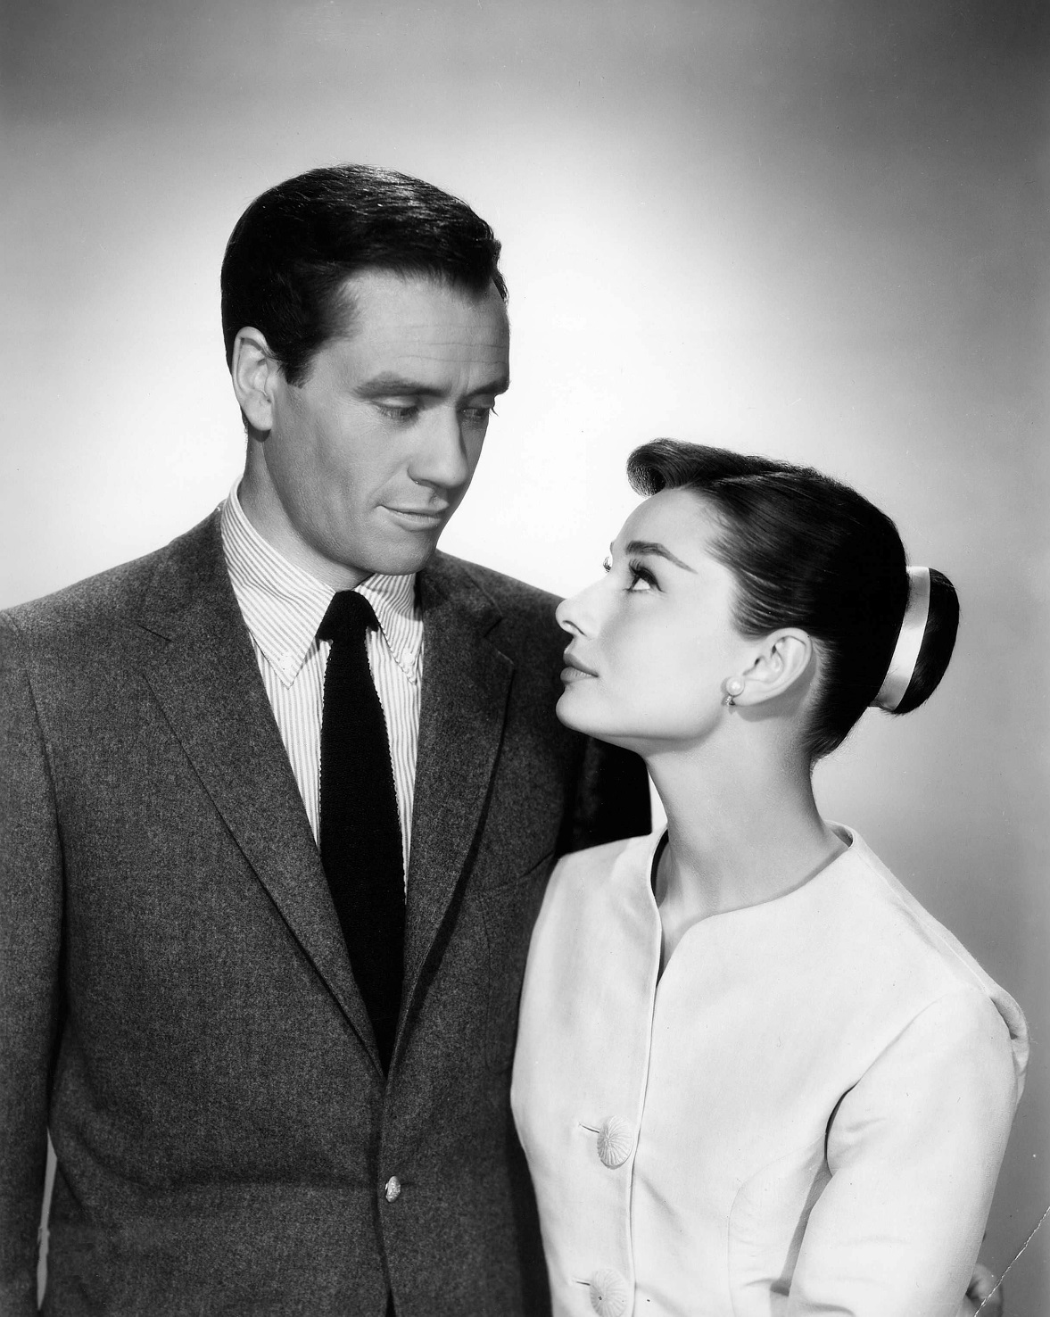
En 1956 elle se marie
avec Mel Ferrer
et jouent ‘ Guerre et Paix’

Slide 19
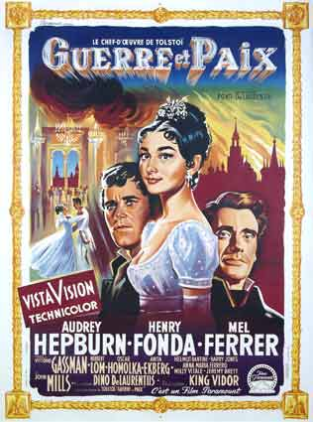

Slide 20
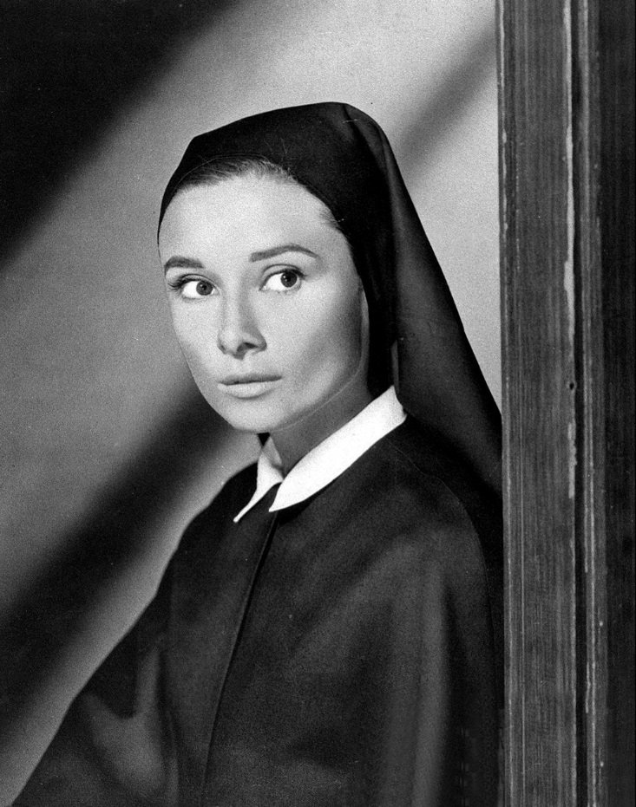
dans le rôle d’une nonne
‘Au risque de se perdre’

Slide 21
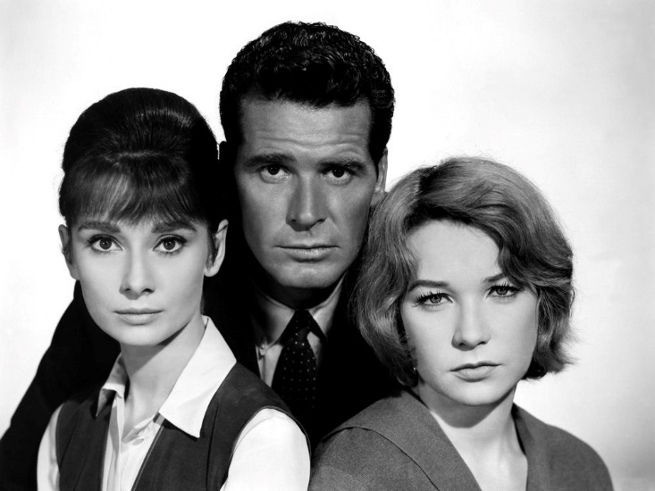
Trio d’enfer avec James Garner et Shirley MacLaine dans ‘Rumeurs’ en 1961

Slide 22
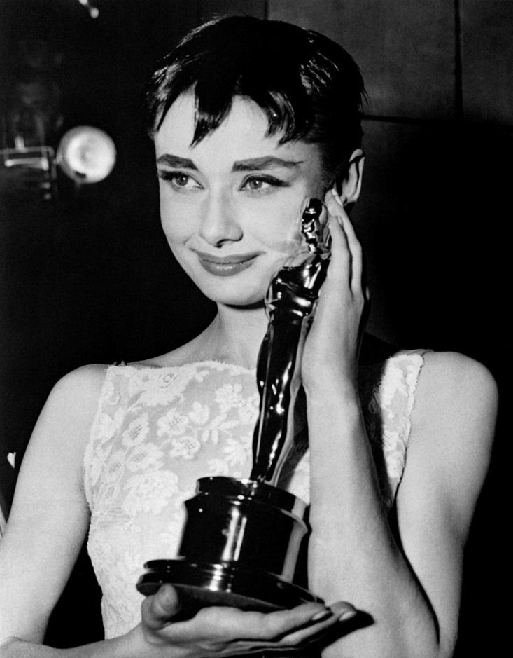
Oscar de la meilleure Actrice
le 25 Mars 1964
pour son rôle dans :
‘Vacances Romaines’

Slide 23
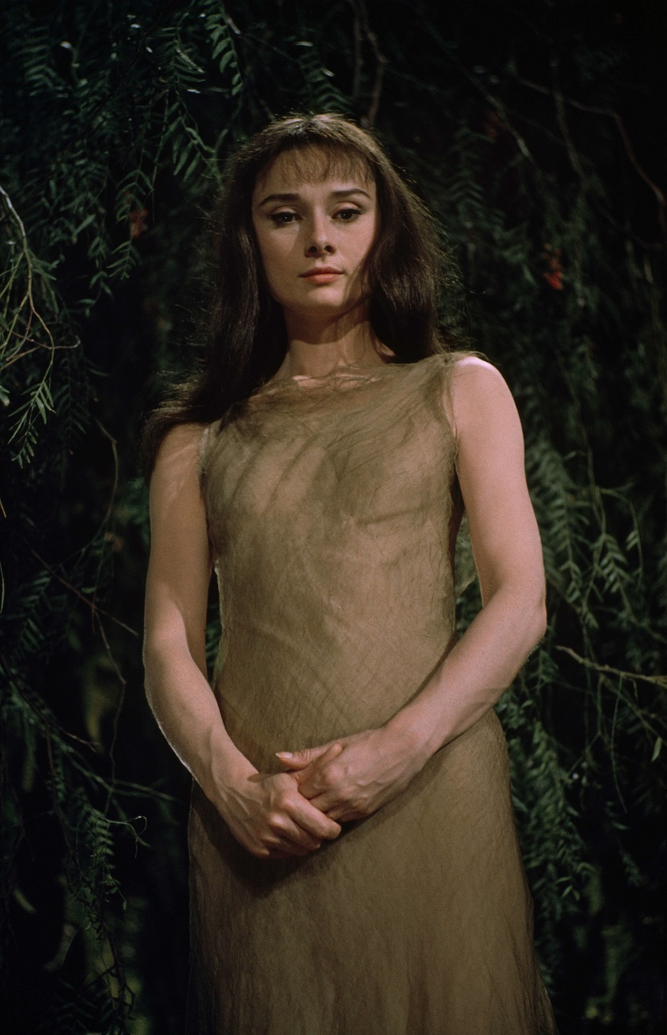
Dans le rôle de Rima
dans le film en 1959
‘Vertes Demeures’

Slide 24
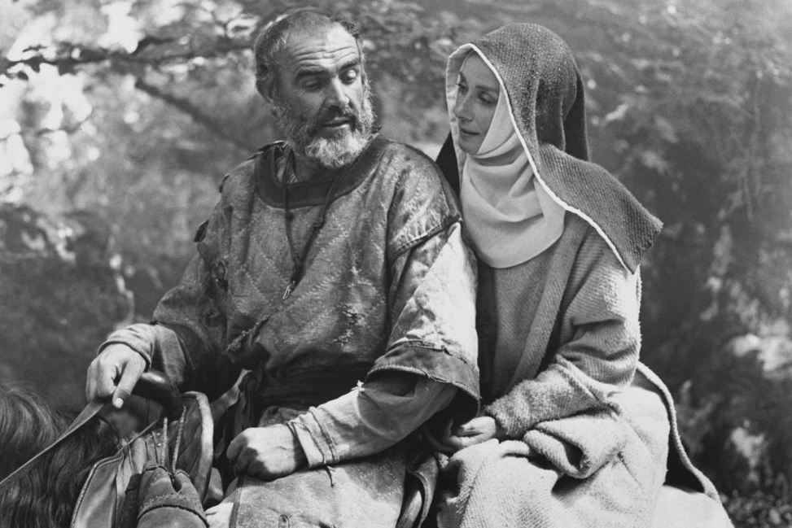
La Rose et la flèche avec Sean Connery.

Slide 25
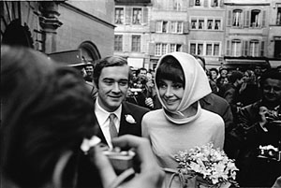
(Re) Mariage en 1967 avec Andréa Dotti

Slide 26
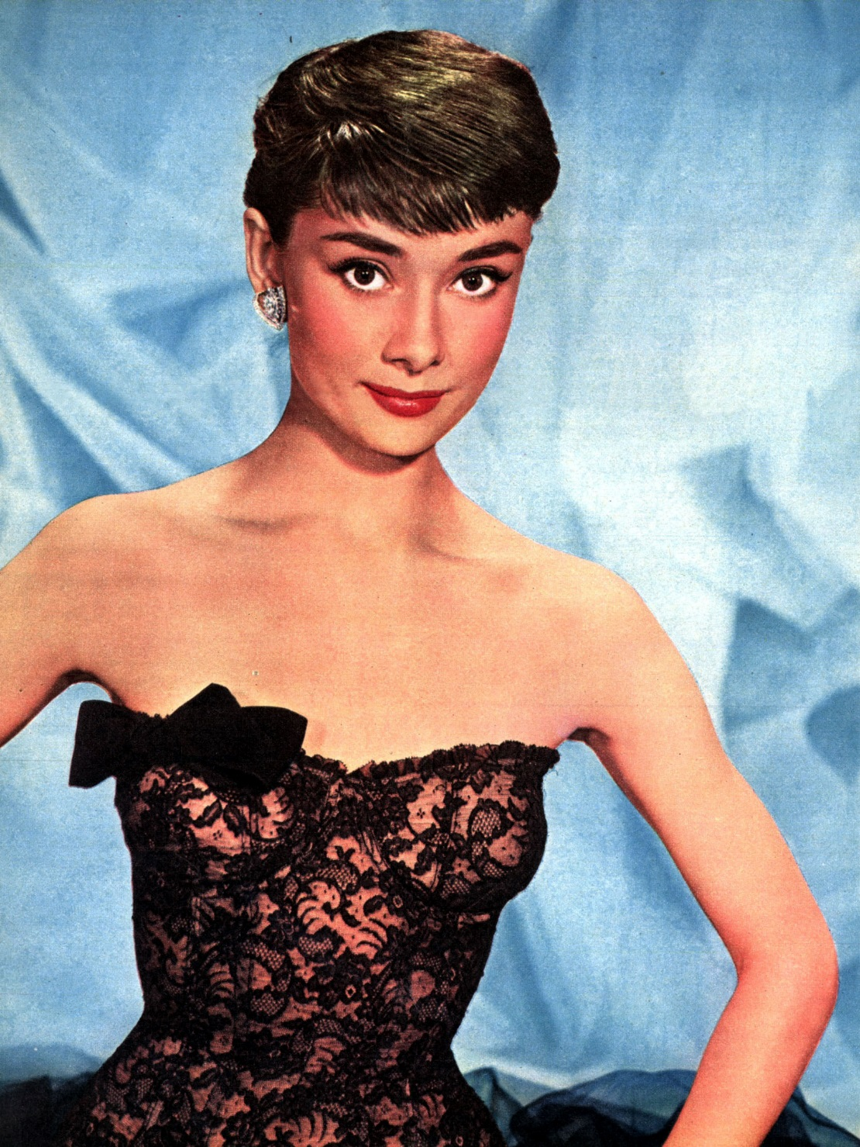
Sa vie a été un conte de fée moderne avec une carrière exceptionnelle.
Avec quelques clichés de l’Exposition Londonienne
Proposé par Jackdidier

Slide 27


Beaucoup de sites disent qu’ils ont les meilleurs pps. Nous, nous disons que c’est a vous de juger
Téléchargé sur
pps-images-photos.com
Recevez un pps par jour en cliquant ici

